Slide 1

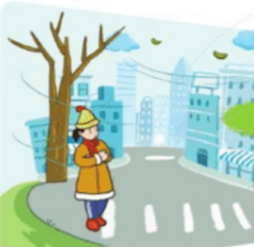

Bức tranh dưới đây thể hiện mùa nào trong năm?

Slide 2

Đọc đoạn 5 bài “Chuyện bốn mùa” và trả lời câu hỏi:
Theo lời bà Đất, mỗi mùa đều có ích, đều đáng yêu như thế nào?

Slide 3
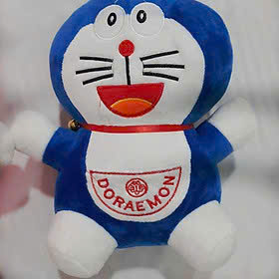




Slide 4




Trường Tiểu học Nguyễn Văn Cừ
KÍNH CHÀO QUÝ THẦY CÔ VỀ DỰ GIỜ LỚP 2K
Môn :Tiếng Việt
Giáo viên thực hiện: Đoàn Thị Giỏi
Năm học: 2024-2025

Slide 5

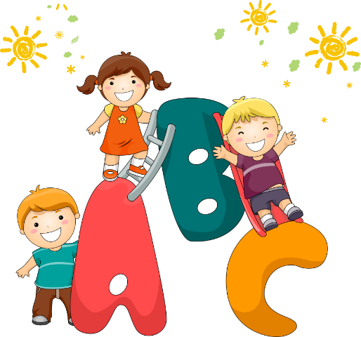

KHỞI ĐỘNG

Slide 6


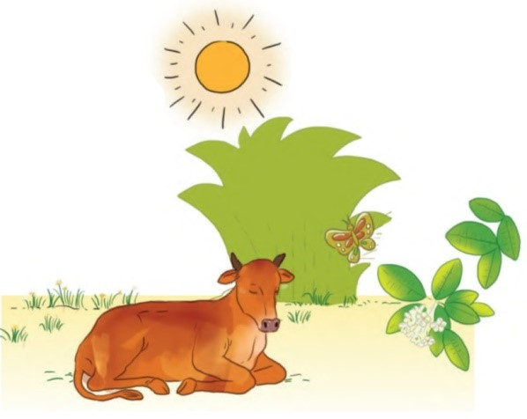




1
2
3

Slide 8
Chủ điểm: Tiến bước lên Đoàn
Thứ bảy ngày 29 tháng 3 năm 2025
Tiếng Việt
S 84
Đọc: Buổi trưa hè (Tiết 1)
Huy Cận

Slide 9
BUỔI TRƯA HÈ
(Trích)
1
Buổi trưa lim dim
Nghìn con mắt lá
Bóng cũng nằm im
Trong vườn êm ả.
4
Bé chưa ngủ được
Bé nằm bé nghe
Âm thầm rạo rực
Cả buổi trưa hè.
2
Bò ơi, bò nghỉ
Sau buổi cày mai
Có gì ngẫm nghĩ
Nhai mãi, nhai hoài…
Con tằm ăn dâu
Nghe như mưa rào
Bà dậy thay lá
Tay già lao xao…
HUY CẬN
5
3
Hoa đại thơm hơn
Giữa giờ trưa vắng
Con bướm chập chờn
Vờn đôi cánh nắng.

Slide 10
Chủ điểm: Tiến bước lên Đoàn
Thứ bảy ngày 29 tháng 3 năm 2025
Tiếng Việt
Đọc: Buổi trưa hè (Tiết 1)
Huy Cận
* Luyện đọc
* Đọc hiểu
Từ:

Slide 11
Chủ điểm: Tiến bước lên Đoàn
Thứ bảy ngày 29 tháng 3 năm 2025
Tiếng Việt
Đọc: Buổi trưa hè (Tiết 1)
Huy Cận
Luyện đọc
Đọc hiểu
*Từ:
- Chập chờn
*Khổ thơ:
Bé chưa ngủ được
Bé nằm bé nghe
Âm thầm rạo rực
Cả buổi trưa hè.

Slide 12
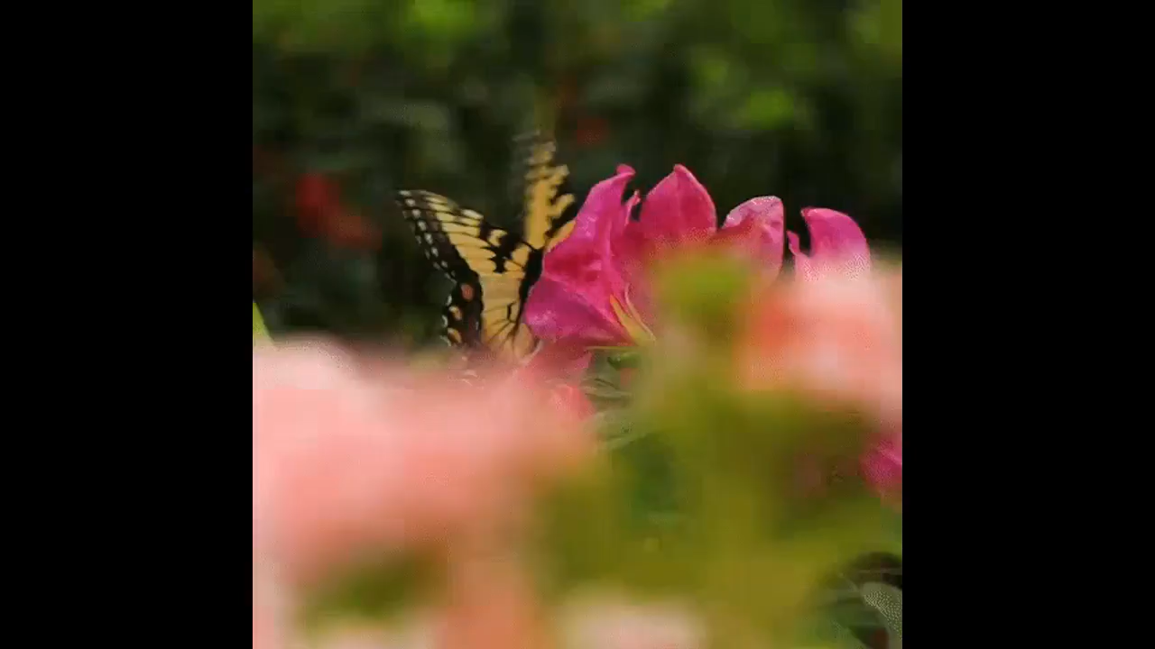

Slide 13
Chủ điểm: Tiến bước lên Đoàn
Thứ bảy ngày 29 tháng 3 năm 2025
Tiếng Việt
Đọc: Buổi trưa hè (Tiết 1)
Huy Cận
Luyện đọc
Đọc hiểu
*Từ:
- Chập chờn
- Lao xao
*Khổ thơ:
Bé chưa ngủ được
Bé nằm bé nghe
Âm thầm rạo rực
Cả buổi trưa hè.

Slide 14

LUYỆN ĐỌC THEO NHÓM ĐÔI

Slide 15
BUỔI TRƯA HÈ
(Trích)
Buổi trưa lim dim
Nghìn con mắt lá
Bóng cũng nằm im
Trong vườn êm ả.
Bé chưa ngủ được
Bé nằm bé nghe
Âm thầm rạo rực
Cả buổi trưa hè.
Bò ơi, bò nghỉ
Sau buổi cày mai
Có gì ngẫm nghĩ
Nhai mãi, nhai hoài…
Con tằm ăn dâu
Nghe như mưa rào
Bà dậy thay lá
Tay già lao xao…
HUY CẬN
Hoa đại thơm hơn
Giữa giờ trưa vắng
Con bướm chập chờn
Vờn đôi cánh nắng.

Slide 16



ĐỌC HIỂU

Slide 17
ĐỌC HIỂU
1.Tìm những từ ngữ, hình ảnh ở khổ thơ 1 tả buổi trưa hè yên tĩnh.
lim dim, nằm im, êm ả.

Slide 18
2. Giữa buổi trưa hè yên tĩnh có những hoạt động gì?
a) Hoạt động của con vật
- Bò nghỉ, ngẫm nghĩ gì đó, cứ nhai mãi, nhai hoài.
- Con bướm chập chờn vờn đôi cánh nắng.
- Con tằm ăn dâu nghe như mưa rào.
b) Hoạt động của con người
- Bé chưa ngủ được, âm thầm rạo rực nằm nghe những âm thanh của buổi trưa hè.
- Bà dậy thay lá dâu, tay già lao xao.

Slide 19

Chọn ý đúng cho các câu hỏi sau:
7
10
20
0
1
2
3
4
5
6
8
9
11
12
13
14
15
16
17
18
19
3.Giữa buổi trưa hè, có thể nghe thấy âm thanh nào?
a) Tiếng tằm ăn dâu.
b) Tiếng mọi người lao xao.
c) Tiếng mưa rào.
4.Vì sao giữa buổi trưa hè có thể nghe thấy âm thanh nói trên?
a) Vì trưa hè rất nắng.
b) Vì trưa hè rất yên tĩnh.
c) Vì trưa hè nhiều gió.

Slide 20
ĐỌC HIỂU
3. Giữa buổi trưa hè, có thể nghe thấy âm thanh nào?
a) Tiếng tằm ăn dâu.
b) Tiếng mọi người lao xao.
c) Tiếng mưa rào.

Slide 21
ĐỌC HIỂU
4. Vì sao giữa buổi trưa hè có thể nghe thấy
âm thanh nói trên?
a) Vì trưa hè rất nắng.
b) Vì trưa hè rất yên tĩnh.
c) Vì trưa hè nhiều gió.

Slide 22
3. Giữa buổi trưa hè, có thể nghe thấy âm thanh nào?
a) Tiếng tằm ăn dâu.
b) Tiếng mọi người lao xao.
c) Tiếng mưa rào.
4. Vì sao giữa buổi trưa hè có thể nghe thấy âm thanh nói trên?
a) Vì trưa hè rất nắng.
b) Vì trưa hè rất yên tĩnh.
c) Vì trưa hè nhiều gió.

Slide 23
Qua bài thơ, buổi trưa hè được miêu tả như thế nào?
Buổi trưa hè được miêu tả yên ả nhưng vẫn thấy hoạt động của muôn loài: cây cỏ, con vật, con người.

Slide 24
Chủ điểm: Tiến bước lên Đoàn
Thứ bảy ngày 29 tháng 3 năm 2025
Tiếng Việt
Đọc: Buổi trưa hè (Tiết 1)
Huy Cận
Luyện đọc
Đọc hiểu
*Từ:
- Chập chờn
- Lao xao
*Khổ thơ:
Bé chưa ngủ được
Bé nằm bé nghe
Âm thầm rạo rực
Cả buổi trưa hè.

Slide 25


Kính chúc quý thầy cô sức khoẻ
Chúc các em chăm ngoan học giỏi
Chân thành cảm ơn!

